Slide 1
Švietimo centro darbuotojų stažuotė Čekijoje: žinių gilinimas ir naujos patirtys
Stebėjimo vizitas
2024 m. balandžio 27 – gegužės 2 d.
Dalyviai: Inga Ponomariova
Algirdas Veversis
Simona Stasiūnienė
Asta Lažinskienė

Slide 2
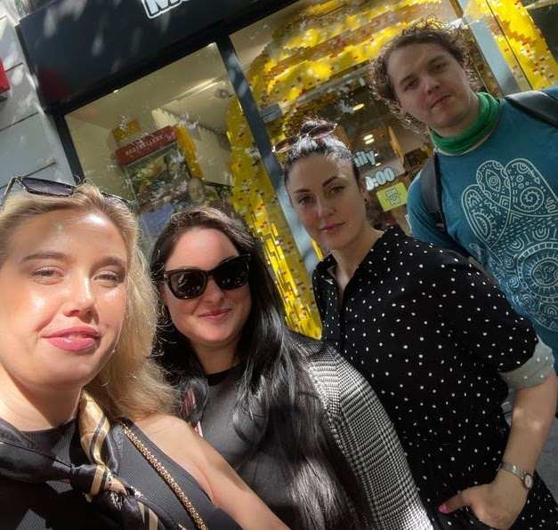
Stažuotės tikslas:
Gilinti pilietinio ugdymo kompetencijas
Svarbu stiprinti jaunimo ir suaugusiųjų supratimą apie:
  Europos vertybes
  Pilietinės visuomenės svarbą
  Demokratijos ir atsakomybės jausmo ugdymą

Slide 3
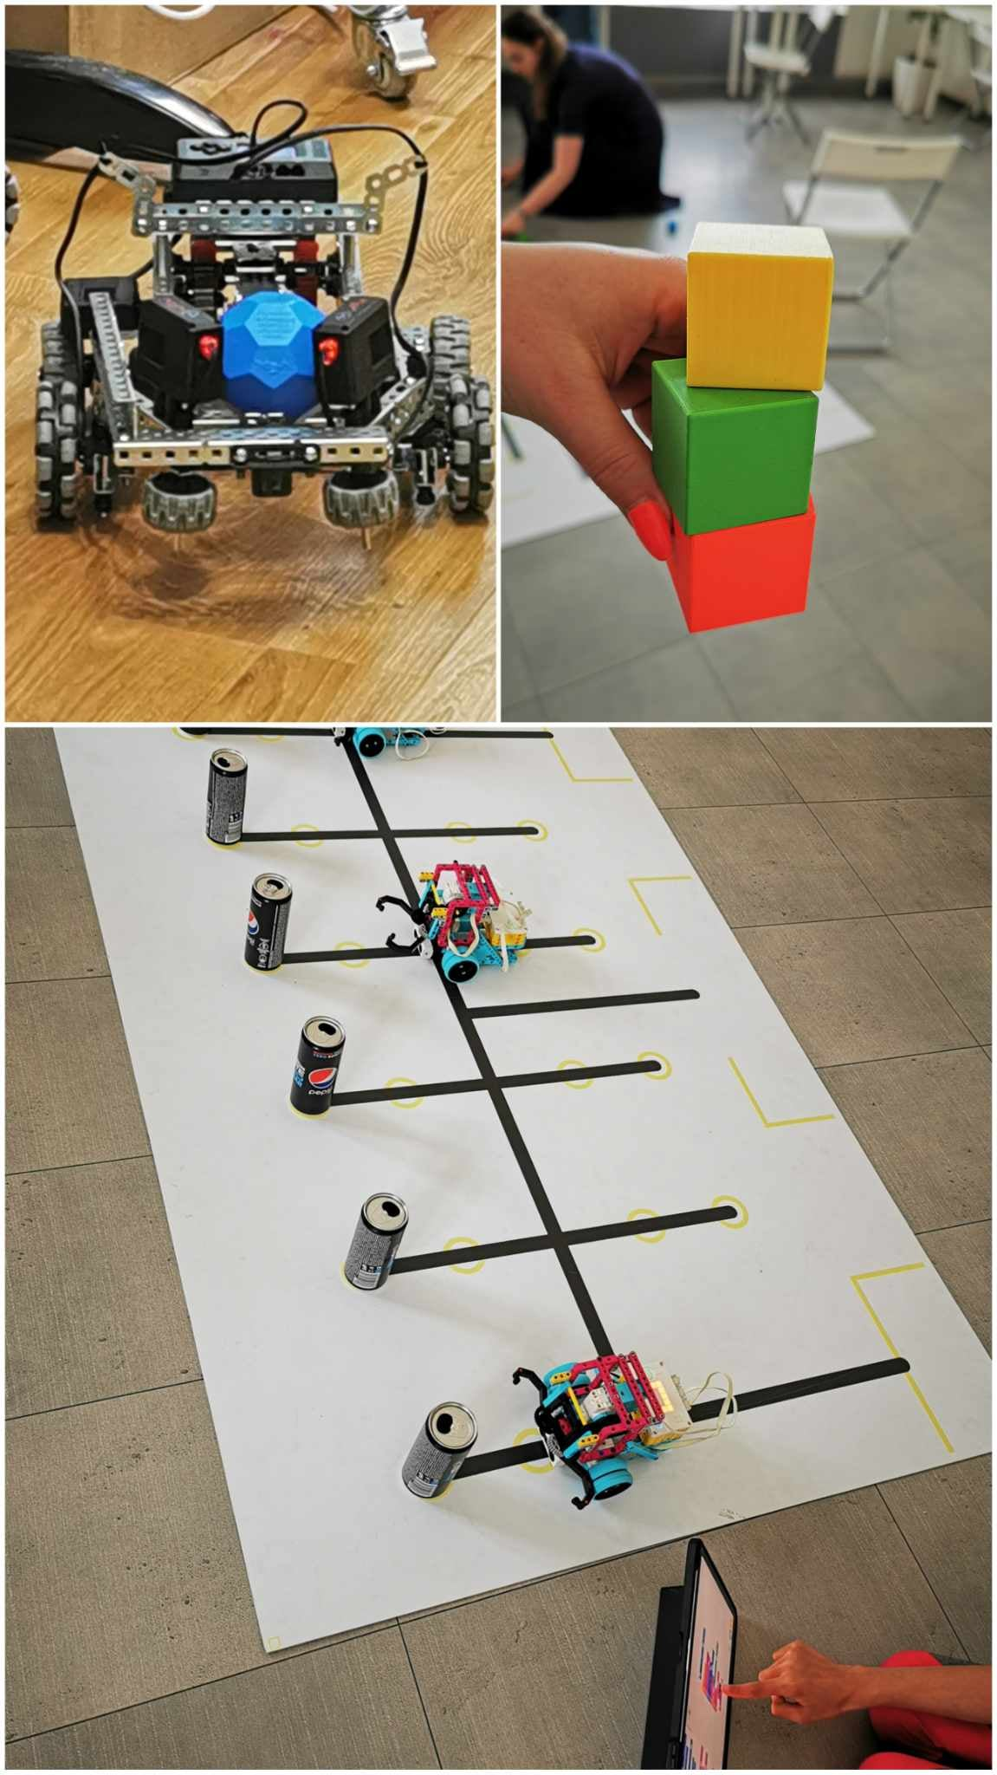
Susipažinimas su Čekijos švietimo sistema
Dalyviai iš arčiau susipažino su:
Čekijos švietimo sistema
Planų įgyvendinimu
Mokymosi metodikomis
Žinios gilintos per praktines užduotis ir pažintines išvykas

Slide 4
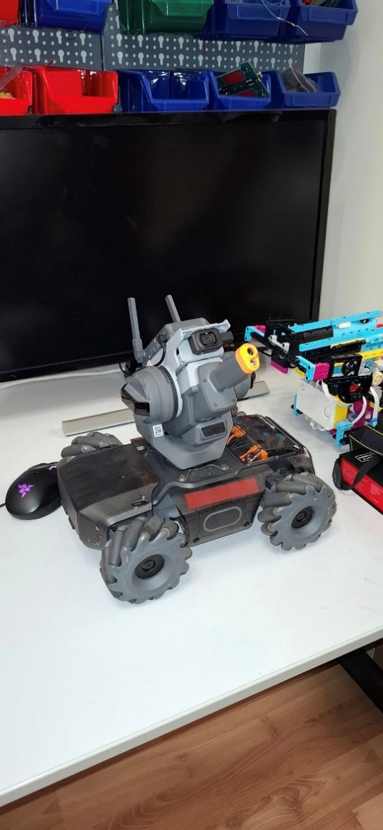
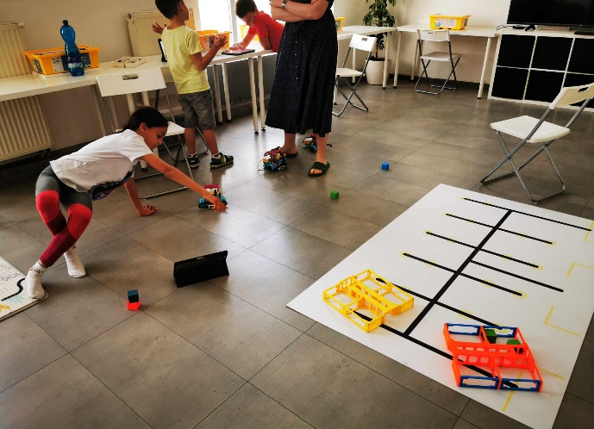
Neus Lab laboratorija Prahoje
Inovatyvus švietimo modelis
Mokymai pagrįsti praktiniais užsiėmimais:
Eksperimentavimas, kūryba, problemų sprendimas
Tinka visų amžiaus grupių mokiniams
Motyvacija mokytis per projektinę veiklą
Inžinerinis išsilavinimas - svarbus žingsnis stojant į universitetus

Slide 5
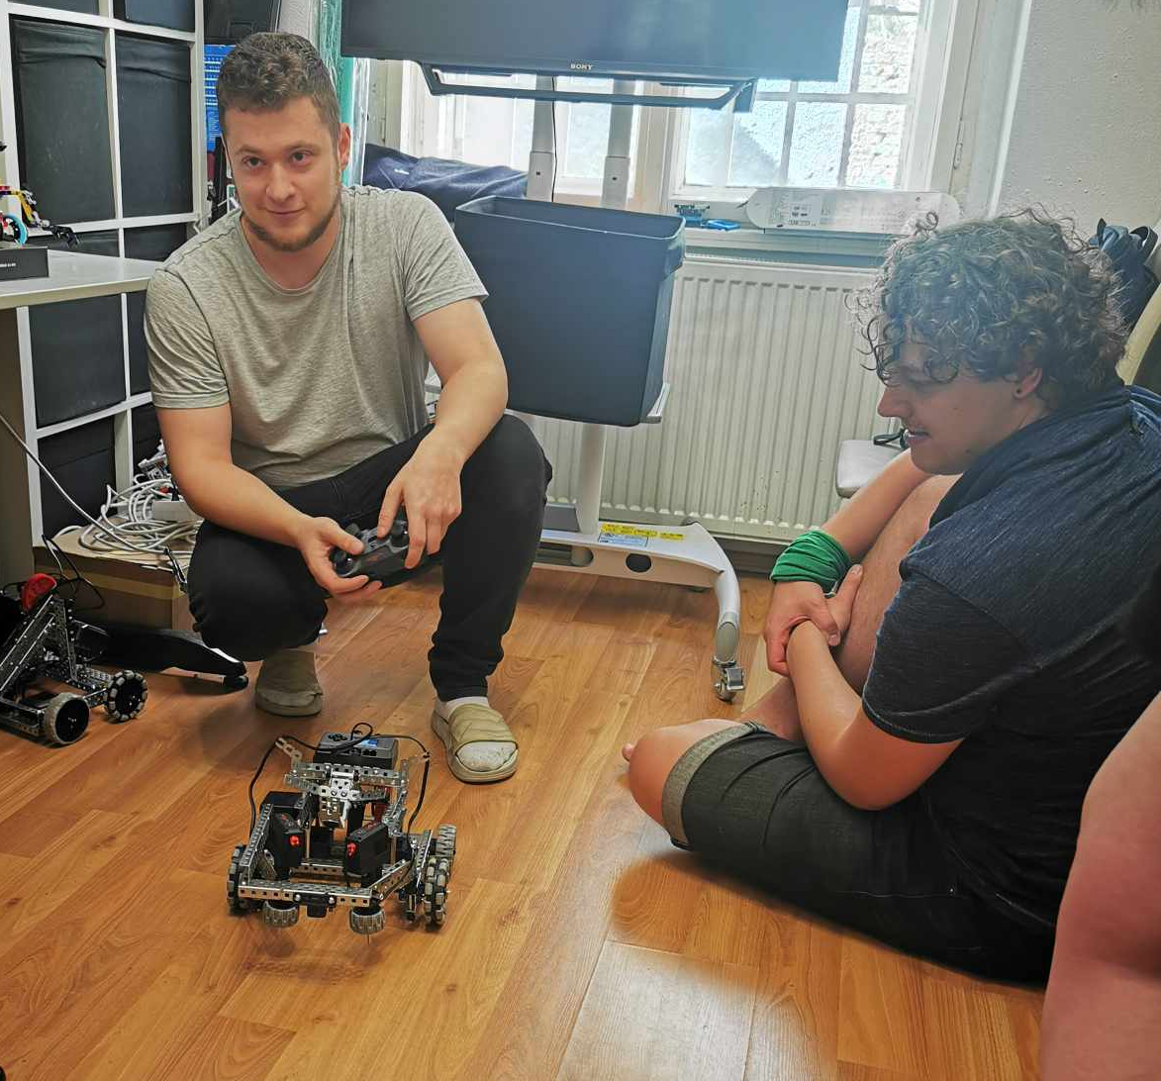
Neus Lab sėkmės paslaptis
Gebėjimas įtraukti jaunimą į mokymąsi
Motyvacija per įdomius projektus ir praktinius užsiėmimus
Mokslinių principų taikymas praktikoje
Unikalus modelis Prahoje, atnešantis į Lietuvą geriausią patirtį

Slide 6
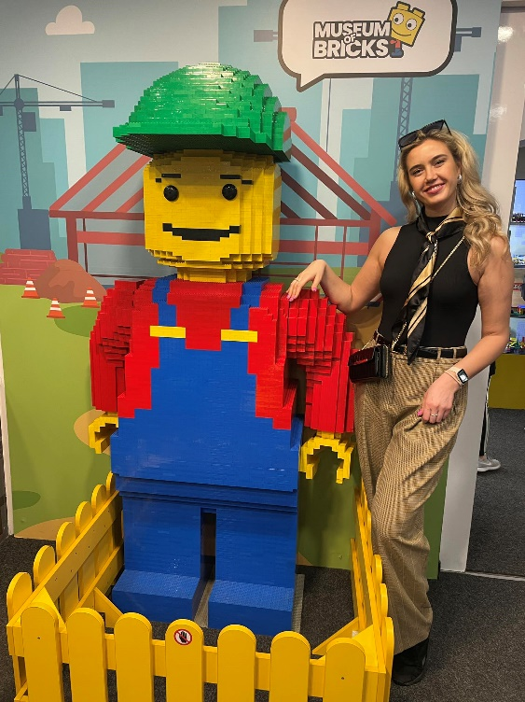
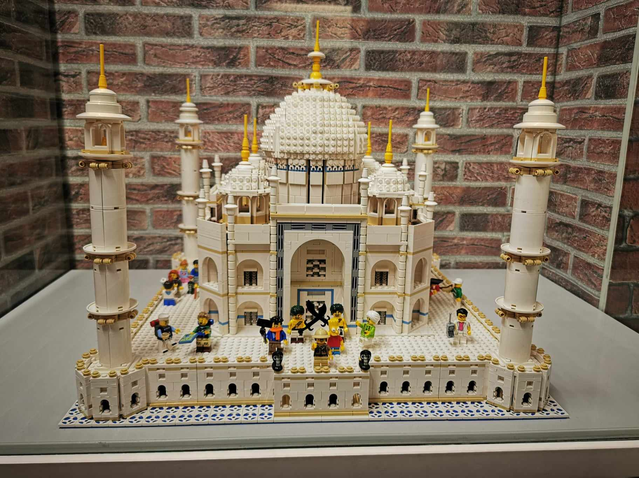
Museum of Bricks - LEGO® meno ir kūrybiškumo muziejus
Didžiausia privati LEGO® kolekcija pasaulyje, įtraukta į Gineso rekordų knygą
Eksponatai parodo:
Kvapą gniaužiančius architektūros šedevrus
Inovatyvų kūrybiškumą iš LEGO® kaladėlių
Techninis meistriškumas ir kūryba

Slide 7

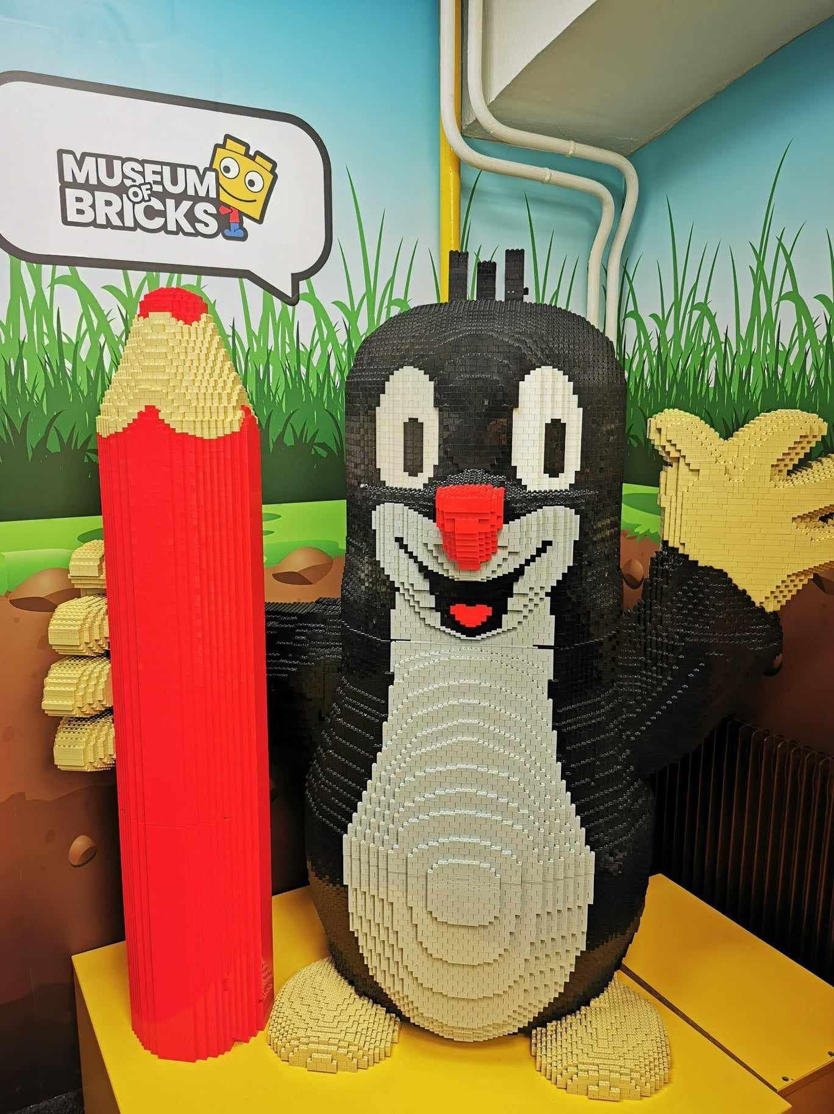
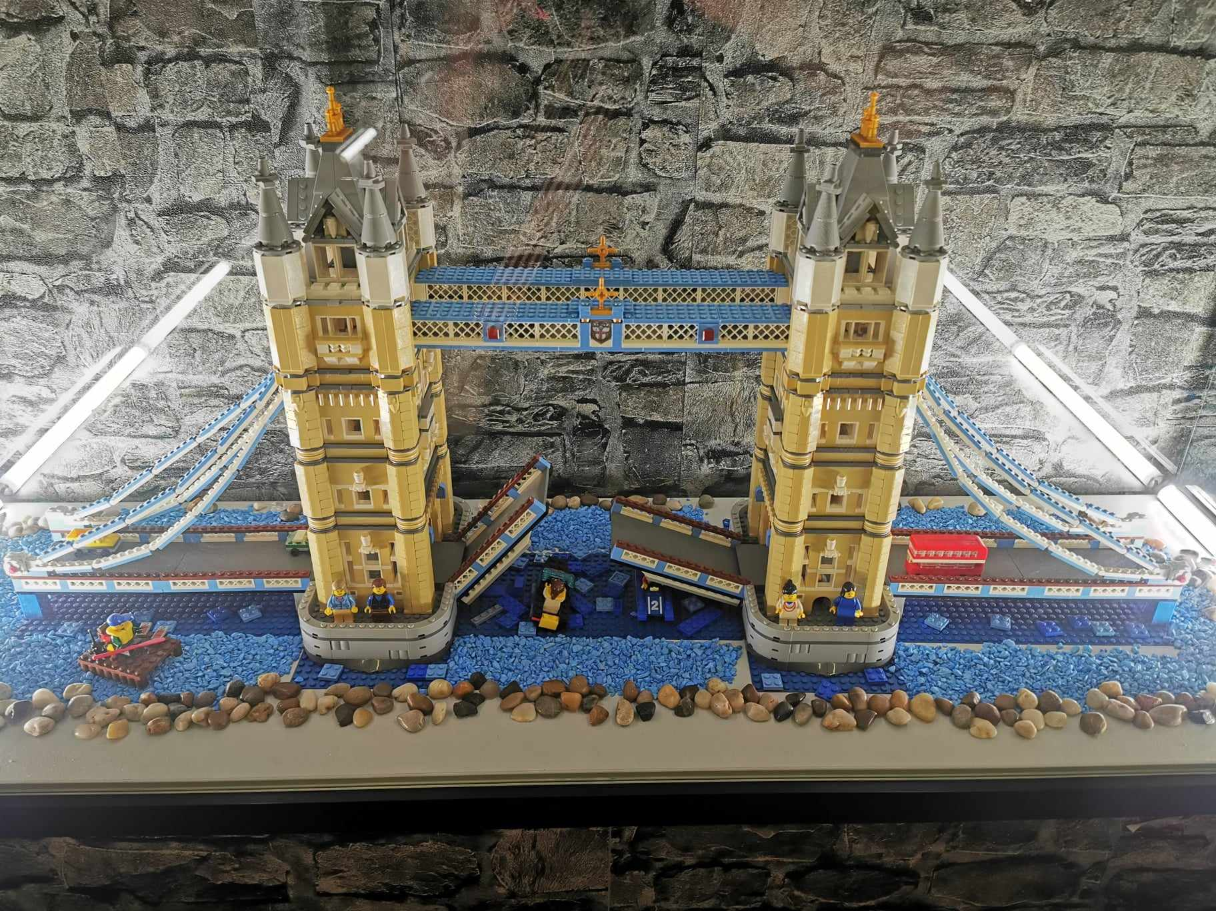
LEGO® ir švietimas
Kūrybiškumas ir inovacijos švietime:
Skatina vaikų ir suaugusiųjų kūrybiškumą
Mokoma mąstyti inovatyviai ir taikyti žinias praktiškai
Įkvepia vaikus ir suaugusius, parodydami, kad kūrybiškumas neturi ribų

Slide 8
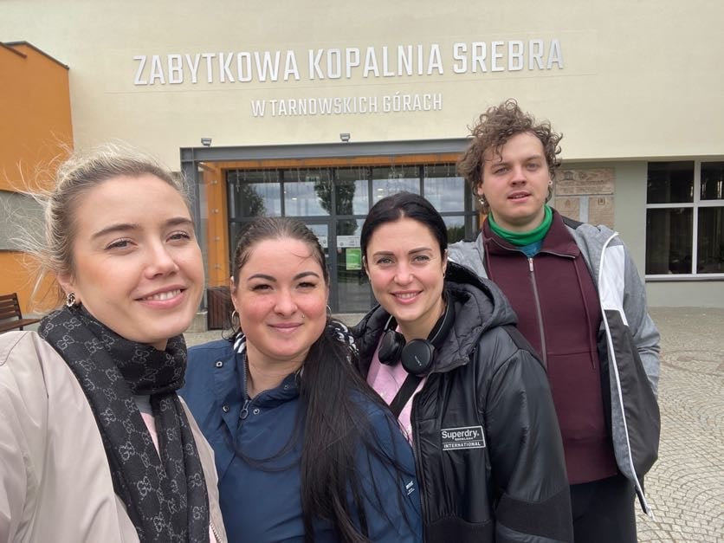
Stažuotės nauda ir ateities planai
Įgytos žinios prisidės prie:
Darbo kokybės gerinimo
Europinės tapatybės stiprinimo
Suaugusiųjų aktyvaus pilietiškumo ugdymo
Dalyvaujamoji demokratija pasiekiama tik per aktyvų piliečių įsitraukimą ir kritinį mąstymą

